Slide 1
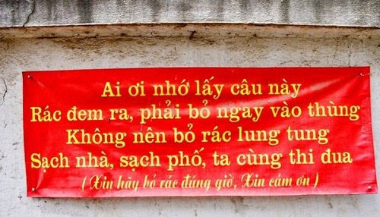
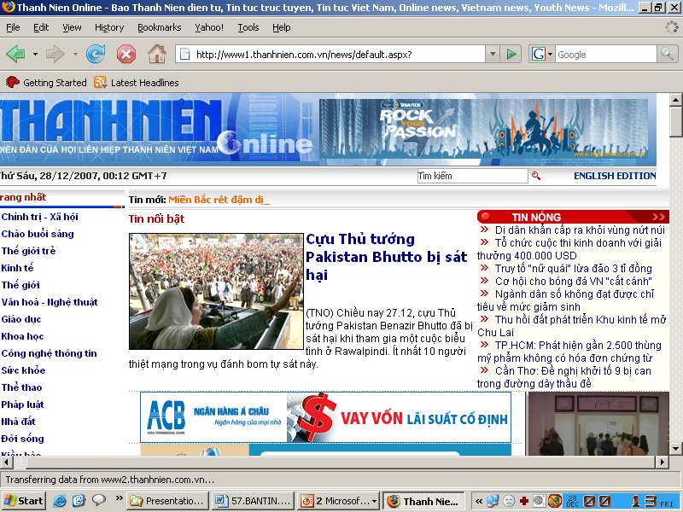
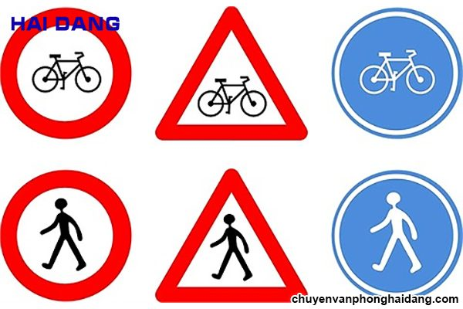
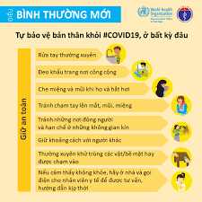

Slide 2
BÀI 8: THẾ GIỚI ĐA DẠNG CỦA THÔNG TIN:
I/. Tri thức ngữ văn
1. Đặc trưng của văn bản thông tin.
- Là văn bản cung cấp thông tin.
- Ghi nhớ thông tin bằng các tiêu chí: Địa điểm thời gian, số liệu xác thực có thể kiểm chứng được.
- VBTT có thể lồng ghép với các yếu tố miêu tả, tự sự, biểu cảm, nghị luận…
diện

Slide 3
2. Bản tin
- Là văn bản thông tin.
- Bản tin là các sự kiện cập nhật.
- Ngôn ngữ bản tin thường ngắn gọn, sáng rõ, đơn giản.
- Tuy nhiện, để gấy ấn tượng mạnh người viết vẫn sử dụng các biện pháp tu từ.
- Người tiếp nhận thông tin cần biết đặt câu hỏi:
+ Tác giả của bản tin là ai?
+ Lập trường thái độ của người viết là gì?
+ Các nhân vật, sự kiện, số liệu…trong bản tin được sắp xếp theo trình tự nào? Vì sao tác giả lại có sắp xếp đó?
+ Những thông tin có đáng tin cậy không?

Slide 4
3. Văn bản nội quy, văn bản hướng dẫn nơi công cộng.
Văn bản nội quy văn bản hướng, dẫn nơi công cộng thường xuất hiện ở những không gian như bảo tàng, di tích, trường học, thư viện người giúp người đọc có thể hiểu rõ các yêu cầu quy định cần Được tuân thủ từ đó có những hành vi đúng đắn phù hợp
-Văn bản nội quy văn bản hướng dẫn nơi công cộng có cấu trúc chặt chẽ mạch lạc ngôn ngữ khách quan chính xác rõ ràng dễ hiểu.

Slide 5
4. Sử dụng phương tiện phi ngôn ngữ.
- Mỗi loại phương tiện phi ngôn ngữ có chức năng biểu đạt nghĩa khác nhau các số liệu thường được sử dụng để cung cấp những thông tin cụ thể chính xác .
- Các đường nối giữa các hình vẽ thường được dùng để biểu đạt mối quan hệ giữa các thông tin các biểu đồ sơ đồ dùng trình bày thông tin một cách hệ thống
- Các hình ảnh làm tăng tính hấp dẫn và trực quan của thông tin ,…
- Tùy theo mục đích sử dụng mà người biết lựa chọn hai phương tiện ngôn ngữ phù hợp.

Slide 6
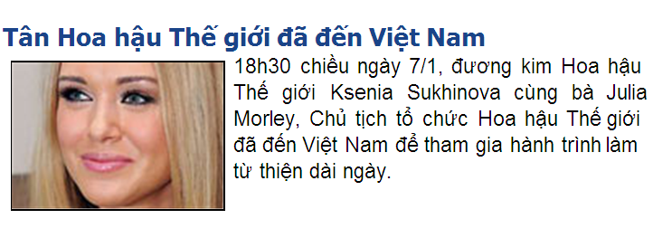
Tin vắn
Vậy em hiểu thế nào là tin vắn ?
Bản tin chúng ta vừa xem
thuộc loại bản tin nào ?

Slide 7
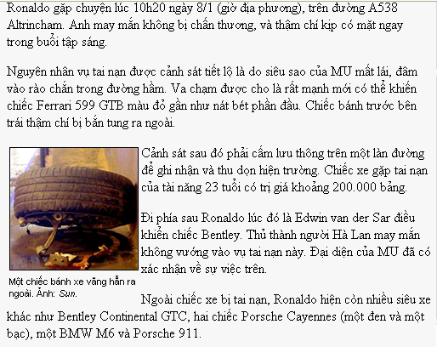
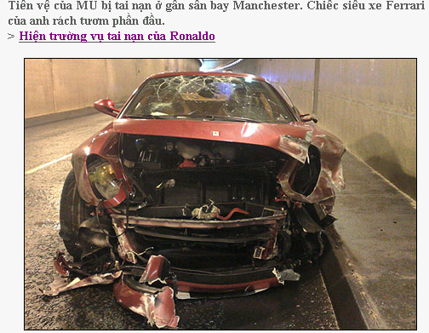
Cristiano Ronaldo thoát chết kỳ lạ
Cristiano Ronaldo thoát chết kỳ lạ

Slide 8
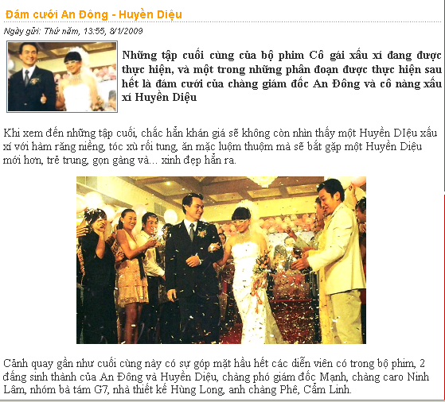
Notes:
s

Slide 9
ĐỘI TUYỂN Ô-LIM-PÍCH TOÁN VIỆT NAM XẾP THỨ TƯ TOÀN ĐOÀN
Trong cuộc thi Ô-lim-pích Toán quốc tế lần thứ 45 diễn ra tại thủ đô A-ten, Hi Lạp, từ ngày 14 đến ngày 16 tháng 7, đội tuyển Việt Nam xếp thứ tư toàn đoàn (đạt 196 diểm). Cả sáu thành viên đội tuyển Việt Nam đều đạt huy chương: bốn huy chương Vàng, hai huy chương Bạc. Đoàn Trung Quốc xếp thứ nhất(đạt 220 điểm, sáu huy chương Vàng). Cuộc thi Ô-lim-pích Toán lần này có hơn thí sinh của 85 nước tham gia
(Báo Nhân Dân, ngày 19-7-2004)

Slide 10
Áp thấp nhiệt đới có khả năng thành bão
13/11/2013 03:10 Trung tâm dự báo khí tượng thủy văn T.Ư cho biết, do ảnh hưởng của hoàn lưu áp thấp nhiệt đới (ATNĐ), sau mạnh lên thành bão, vùng biển phía đông nam biển đông (bao gồm cả vùng biển phía đông quần đảo Trường Sa) từ trưa hôm nay (13.11) có gió mạnh dần lên cấp 6, vùng gần tâm bão đi qua cấp 7, cấp 8, giật cấp 9, cấp 10; biển động mạnh.
Hồi 13 giờ hôm qua (12.11), tâm ATNĐ ở trên khu vực phía bắc đảo Midanao (Philippines), cường độ mạnh cấp 6, cấp 7, giật cấp 8, cấp 9. Dự báo trong 24 giờ tới, ATNĐ di chuyển chủ yếu theo hướng tây tây bắc, mỗi giờ đi được khoảng 25 km, vượt qua miền nam Philippines đi vào biển Xulu (Philippines) và có khả năng mạnh lên thành bão. M.Vọng
M.Vọng

